Slide 1
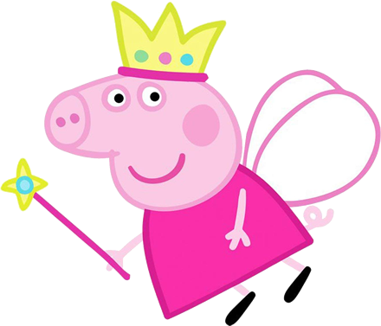



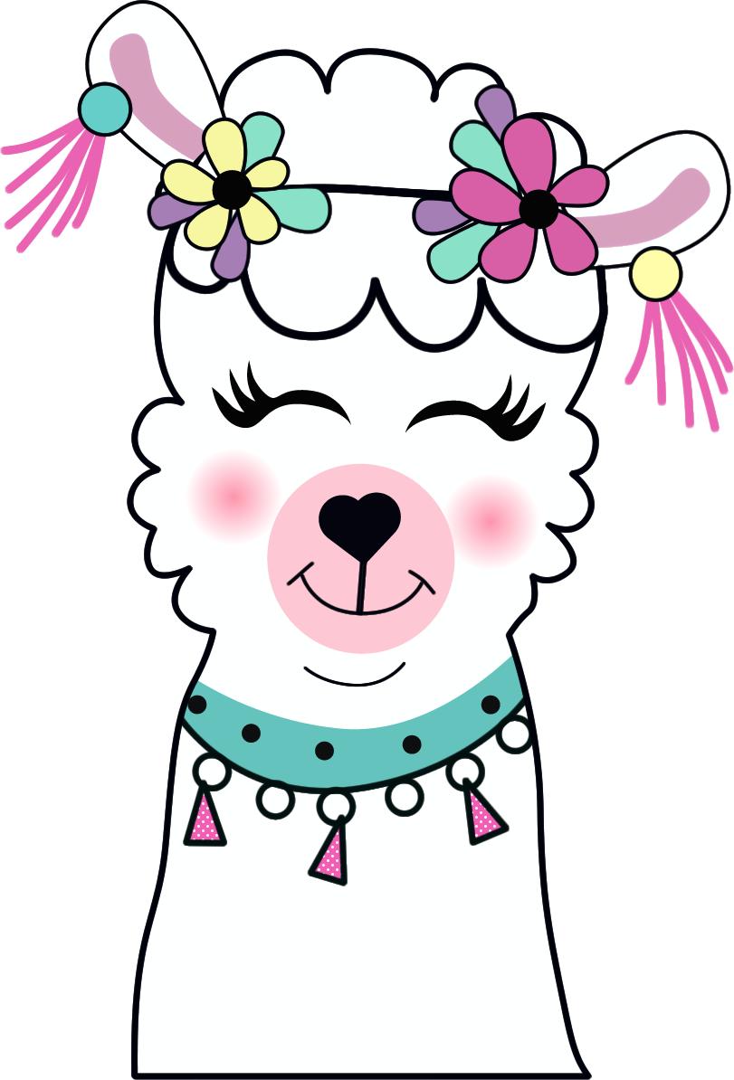
Recuerda que si la fuente se distorsiono, debes instalar la que te facilite y lo veras perfecto
Madison
Aquí les dejo el pastel ya armado para que puedan colocar los cake topper que vayan haciendo!!! Ahh y claro que puedes cambiar los colores
Madison
Y aquí te dejo el cake topper armado pero tu puedes mover todas sus piezas.

Slide 2


Figuras para
Imprimir en carulina o papel glase

Slide 3
3
Este es el fondo del numero 3. Puedes imprimirlo, hacerlo en cartulina o foami escarchado.
3
Este es el patrón si lo vas hacer de algún material y lo vas a imprimir pues para que no gastes tanta tinta

Slide 4
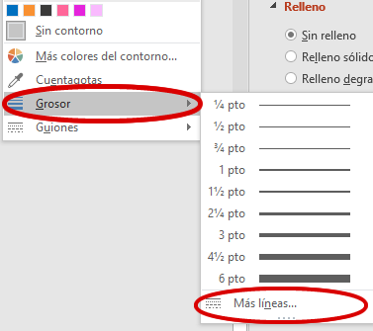
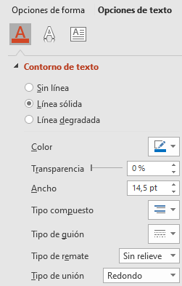
Madison
IMAGEN 4.1
Debes instalar la fuente que te deje en los comentarios.
2. Debe colocarle un contorno de color azul. La línea que elijas no debe ser muy gruesa.
Madison
IMAGEN 5.1
3. Replicamos el primer nombre.
4. Elegimos la opción de grosor (Como aparece en la imagen),
Luego la opción de más líneas y se va a desplegar la opción de FORMATO DE TEXTO. VER IMAGEN 4.1
5. En la imagen 5.1 puedes modificar el ancho y lo colocas tan grueso como lo desees para crear la capa de fondo de las letras del nombre.
6. Por último con formas geométricas creamos las patitas donde irán fijados los palitos de altura.

